Slide 1
CẬP NHẬT CHẨN ĐOÁN VÀ ĐIỀU TRỊ TĂNG HUYẾT ÁP
KHOA TM – RLCH BV NỘI TIẾT NGHỆ AN

Slide 2
MỤC TIÊU
Tăng huyết áp và các bệnh tim mạch do xơ vữa đang trở thành những vấn đề sức khỏe cộng đồng quan trọng ở Việt Nam.
Các nghiên cứu và khuyến cáo về THA liên tục được công bố và cập nhật.
Vì vậy, mục tiêu hôm nay là cùng nhau cập nhật lại chẩn đoán và điều trị tăng huyết áp để thực hành chẩn đoán và điều trị Đúng- Đủ- Kịp thời cập nhật theo khuyến cáo của Phân hội tăng huyết áp - Hội tim mạch Quốc gia Việt Nam VSH/NVHA năm 2022

Slide 3
NỘI DUNG TRÌNH BÀY
CHẨN ĐOÁN – PHÂN ĐỘ - PHÂN TẦNG NGUY CƠ
NGƯỠNG ĐIỀU TRỊ - ĐÍCH ĐIỀU TRỊ
MỘT SỐ TRƯỜNG HỢP ĐẶC BIỆT

Slide 4
CHẨN ĐOÁN VÀ PHÂN ĐỘ THA
Phân độ | HATT (mmHg) |  | HATTr (mmHg)
HA bình thường | <130 | và | <85
HA bình thường cao | 130- 139 | và/hoặc | 85- 89
THA độ 1 | 140- 159 |  | 90- 99
THA độ 2 | 160- 179 |  | ≥ 100
Cơn tăng huyết áp | ≥180 |  | ≥120
THA tâm thu đơn độc | ≥140 | và | <90
Phân độ này dựa trên đo HA tại phòng khám. Nếu HATT và HATTr ở hai độ khác nhau thì lấy mức có phân độ cao nhất

Slide 5
ĐỊNH NGHĨA
Tăng huyết áp khi huyết áp tâm thu (HATT) và/hoặc huyết áp tâm trương (HATTr) tương ứng lớn hơn hoặc bằng 140 hoặc 90 mmHg. HA bình thường khi cả HATT < 130 mmHg và HATTr < 85mmHg. Khi HATT lớn hơn hoặc bằng 130 nhưng dưới 140 mmHg và/hoặc HATTr lớn hơn hoặc bằng 85 nhưng dưới 90 mmHg, bệnh nhân được coi là HA bình thường - cao hoặc tiền THA
Cơn THA được định nghĩa là HATT và/hoặc HATTr lớn hơn hoặc bằng 180 và/hoặc 120 mmHg; trong tình huống đó cần đánh giá tổn thương cơ quan đích để chẩn đoán THA khẩn cấp hoặc cấp cứu để có hướng xử trí thích hợp

Slide 6
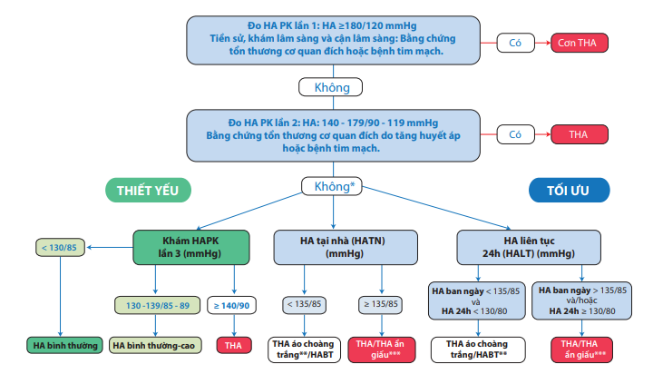

Slide 7
PHÂN TẦNG NGUY CƠ TIM MẠCH
Đánh giá các nguy cơ tim mạch tổng thể ở bệnh nhân THA được khuyến nghị theo các mô hình đánh giá nguy cơ đa yếu tố đề có thể dự báo nguy cơ tim mạch chung của người dân qua đó có phương pháp quản lý bệnh nhân tối ưu. Trong trường hợp hiện nay chưa có dữ liệu đầy đủ của Việt Nam để xác định chính xác nguy cơ tim mạch ở bệnh nhân THA, chúng ta có thể sử dụng thang điểm nguy cơ tim mạch mới nhất và đơn giản như thang điểm nguy cơ ISH 2020 theo các tổn thương cơ quan đích và bệnh đồng mắc

Slide 8
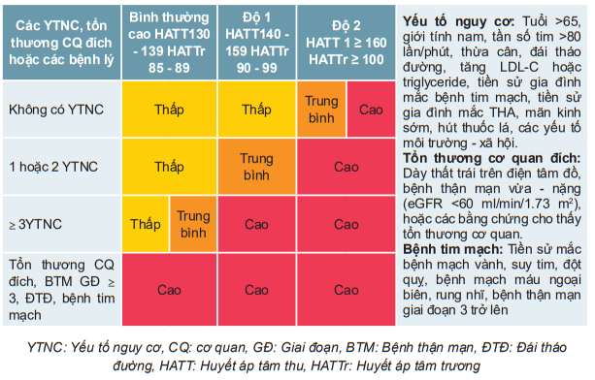

Slide 9
ĐO HUYẾT ÁP TẠI NHÀ
Đo HATN cũng là một phương pháp hiệu quả được sử dụng để đánh giá hiệu quả của liệu pháp điều trị, chỉnh liều thuốc hạ áp và chẩn đoán THA áo choàng trắng, THA ẩn giấu và THA trong thai kỳ
Các chỉ định đo HATN gồm: chẩn đoán xác định thể THA như THA áo choàng trắng, THA ẩn giấu, THA kháng trị, THA không kiểm soát và để theo dõi điều trị THA cho tất cả bệnh nhân, đặc biệt để cải thiện tuân thủ điều trị về lâu dài, nhất là đối với các trường hợp đòi hỏi kiểm soát HA chặt chẽ (bệnh nhân có nguy cơ cao và phụ nữ mang thai)
Dựa vào việc đo HA ngoài phòng khám như đo HATN, bệnh nhân được điều trị THA sẽ được phân loại: THA được kiểm soát, THA áo choàng trắng, THA ẩn giấu không kiểm soát và THA không kiểm soát thật sự

Slide 10
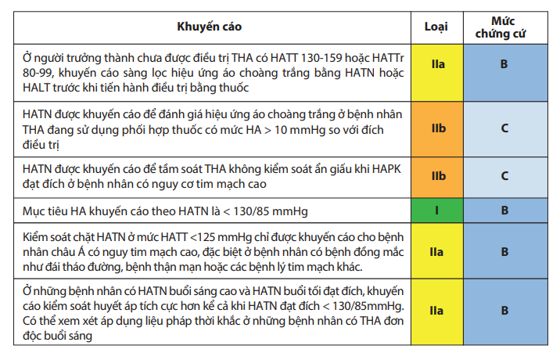

Slide 11
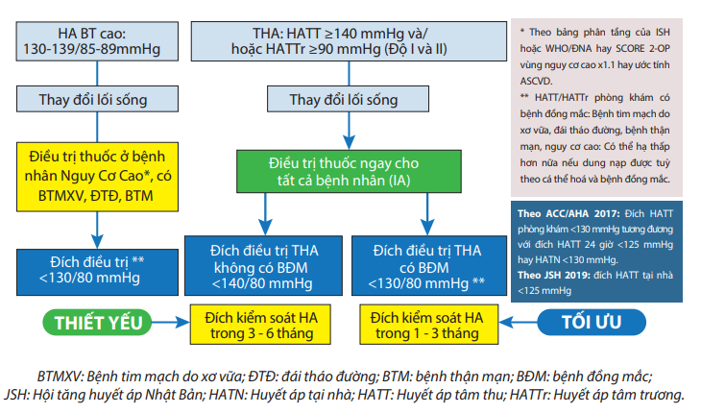
ĐIỀU TRỊ
Ngưỡng huyết áp ban đầu cần điều trị và ranh giới đích điều trị tăng huyết áp

Slide 12
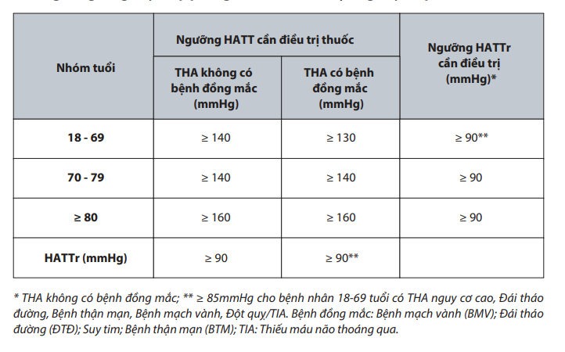

Slide 13
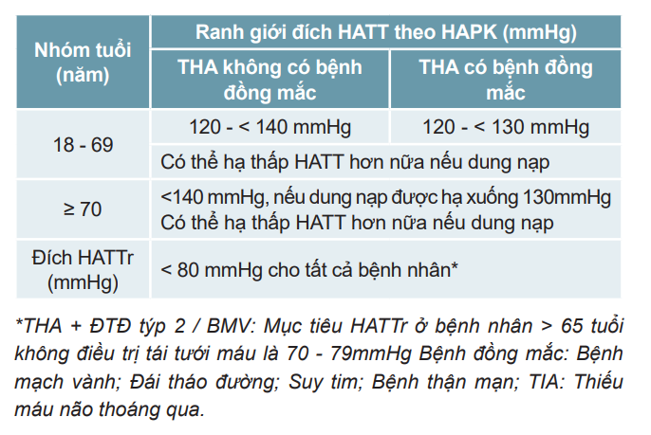

Slide 14
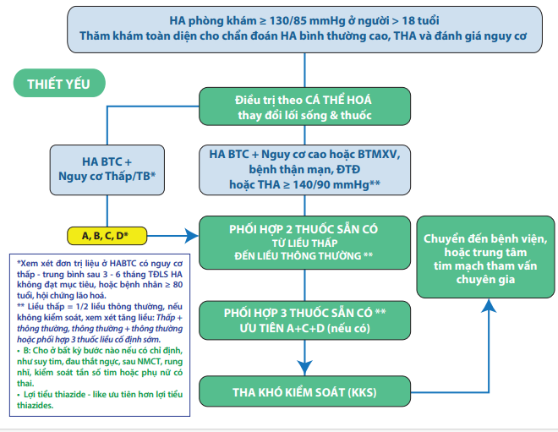

Slide 15
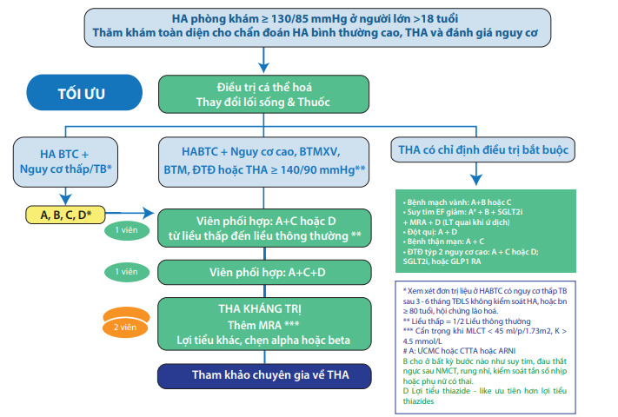

Slide 16
ĐIỀU TRỊ CỤ THỂ
Thay đổi lối sống:
Các lựa chọn lối sống lành mạnh có thể ngăn ngừa hoặc trì hoãn khởi phát THA và có thể làm giảm nguy cơ mắc bệnh tim mạch.
Thay đổi lối sống là nền tảng của việc phòng ngừa và điều trị.
Thay đổi lối sống có thể làm hạ HA và tăng tác dụng của liệu pháp hạ HA, nhưng không bao giờ được trì hoãn việc bắt đầu điều trị bằng thuốc ở bệnh nhân có TTCQĐ hoặc có nguy cơ mắc bệnh tim mạch cao.
Bao gồm: Chế độ ăn uống lành mạnh, giảm cân, giảm lượng natri trong khẩu phần ăn, tăng lượng Kali trong khẩu phần ăn, Hoạt động thể lực, giảm sử dụng đồ uống có cồn

Slide 17
ĐIỀU TRỊ CỤ THỂ
Điều trị bằng thuốc
Ức chế men chuyển
Chẹn thụ thể angiotensin
Chẹn beta
Chẹn kênh canxi
Lợi tiểu: Thiazide và thiazide - like

Slide 18
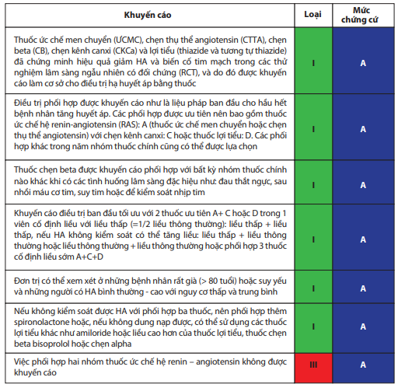

Slide 19
TĂNG HUYẾT ÁP KHÁNG TRỊ
Liều tối ưu (hoặc liều dung nạp tốt nhất) của một chiến lược điều trị thích hợp, trong đó có thuốc lợi tiểu (điển hình là phối hợp thuốc ức chế men chuyển hoặc chẹn thụ thể Angiotensin II với chẹn kênh canxi và lợi tiểu thiazide / thiazide-like), nhưng không làm giảm HATT và/hoặc HATTr tương ứng xuống < 140 mmHg và/hoặc <90 mmHg, và
Kiểm soát HA không đầy đủ đã được xác nhận bởi đo HALT hoặc HATN; và
Sau khi loại trừ các nguyên nhân khác nhau của THA giả kháng trị (đặc biệt là kém tuân thủ điều trị) và THA thứ phát.

Slide 20
TĂNG HUYẾT ÁP KHÁNG TRỊ
Các phương pháp điều trị THA kháng trị được khuyến cáo đối với tiêu chuẩn thiết yếu là :
Tăng cường các biện pháp thay đổi lối sống, đặc biệt là hạn chế muối.
Thêm Spironolactone liều thấp vào điều trị hiện có.
Hoặc thêm liệu pháp lợi tiểu nếu không dung nạp Spironolactone, như Eplerenone, Amiloride, lợi tiểu thiazide / thiazide-like liều cao hơn, hoặc thuốc lợi tiểu quai.
Hoặc thêm Bisoprolol hoặc Doxazosin.
Với tiêu chuẩn tối ưu, THA kháng trị nên được quản lý tại các trung tâm chuyên khoa có đủ chuyên môn và các nguồn lực cần thiết để chẩn đoán và có thể xem xét điều trị can thiệp triệt đốt thần kinh giao cảm

Slide 21
MỘT SỐ TRƯỜNG HỢP ĐẶC BIỆT
Tăng huyết áp cấp cứu
Tăng huyết áp trong thai kỳ
Tăng huyết áp và một số bệnh đồng mắc: Đái tháo đường, suy tim, bệnh thận mạn
Tăng huyết áp ở người cao tuổi

Slide 22
TĂNG HUYẾT ÁP CẤP CỨU
THA cấp cứu (emergency) là tình huống THA nặng kết hợp với tổn thương cơ quan đích cấp tính thường đe dọa tính mạng và cần can thiệp hạ HA ngay lập tức thường là liệu pháp bằng đường tĩnh mạch. Bệnh nhân tăng HA đáng kể nhưng nếu không có tổn thương cơ quan đích cấp tính được gọi là tăng huyết áp khẩn trương (urgent) và thường có thể được điều trị bằng liệu pháp hạ huyết áp đường uống
Biểu hiện lâm sàng của THA cấp cứu có thể gặp dưới nhiều hình thái như:
Tăng huyết áp ác tính: Tăng HA nặng (≥ 180/120 mmHg) liên quan đến bệnh võng mạc hai bên tiến triển (xuất huyết, xuất tiết dạng bông, phù gai thị).

Slide 23
TĂNG HUYẾT ÁP CẤP CỨU (tiếp)
Bệnh não do tăng huyết áp: Tăng HA nặng liên quan đến hôn mê, co giật, mù vỏ não và hôn mê mà không có các nguyên nhân khác.
Bệnh vi mạch huyết khối do tăng huyết áp: Tăng HA nặng liên quan đến tán huyết và giảm tiểu cầu trong trường hợp không có nguyên nhân khác và cải thiện khi điều trị hạ HA.
Các biểu hiện khác của THA cấp cứu bao gồm tăng HA nặng liên quan đến xuất huyết não, đột quỵ cấp, hội chứng mạch vành cấp, phù phổi cấp do tim, phình/bóc tách động mạch chủ, tiền sản giật nặng và sản giật

Slide 24
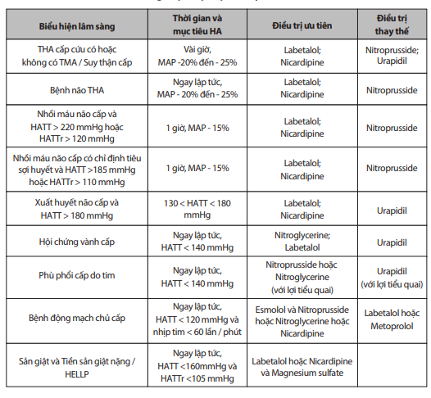

Slide 25
TĂNG HUYẾT ÁP TRONG THAI KỲ
THA là vấn đề y tế phổ biến nhất gặp phải trong thai kỳ và là nguyên nhân hàng đầu gây ra bệnh tật và tử vong mẹ và giai đoạn chu sinh trên toàn cầu
THA trong thai kỳ bao gồm các khía cạnh sau:
THA nhẹ đến trung bình: đo HA trong ít nhất hai lần khám và cách nhau ít nhất 4 giờ, HATT ≥ 140 mmHg (nhưng < 160 mmHg) và/hoặc HATTr ≥ 90 mmHg (nhưng < 110 mmHg).
THA nặng: HATT ≥ 160 mmHg và/hoặc HATTr ≥ 110 mmHg. HATT ≥ 170 mmHg có hoặc không có HATTr ≥ 110 mmHg là một cấp cứu nội khoa và cần được điều trị khẩn cấp

Slide 26
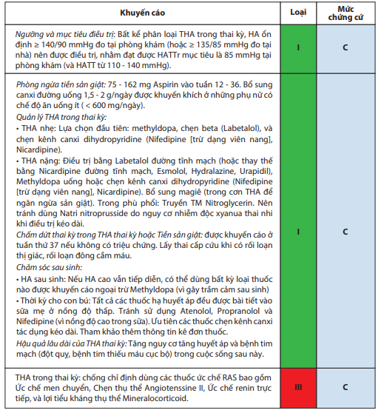

Slide 27
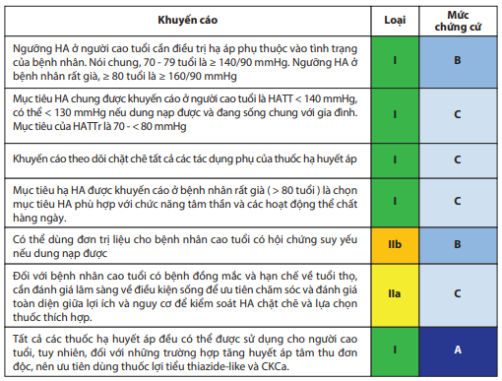
TĂNG HUYẾT ÁP VÀ NGƯỜI CAO TUỔI

Slide 28
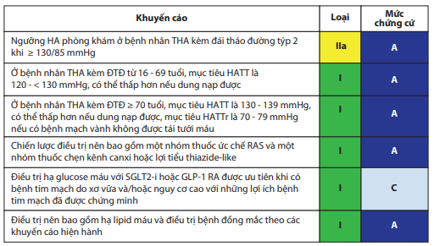
THA VÀ ĐÁI THÁO ĐƯỜNG

Slide 29
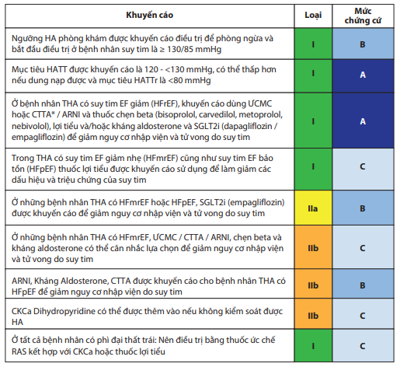
THA VÀ SUY TIM

Slide 30
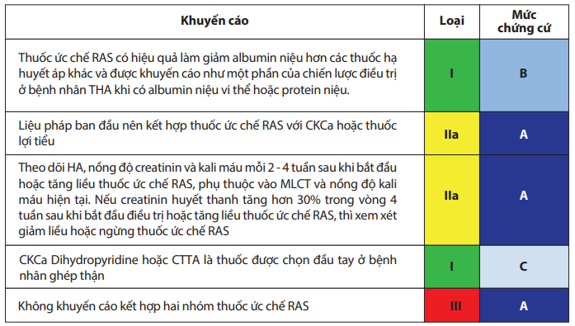
THA VÀ BỆNH THẬN MẠN

Slide 31
KẾT LUẬN
Tăng huyết áp vẫn đang là một vấn đề thách thức cho y học và cho đội ngũ thầy thuốc.
Chẩn đoán và điều trị THA theo cá thể hóa với xác định ngưỡng và đích cần điều trị thuốc và TĐLS dựa vào chứng cứ có hiệu quả an toàn với sớm đạt đích và duy trì thời gian HA trong ranh giới đích (TTR) ổn định nếu dung nạp được.
Ngưỡng bắt đầu điều trị thuốc và đích HA cần đạt là < 130/80 mmHg ngay với HA Bình Thường Cao có Bệnh tim mạch do vữa xơ, Đái tháo đường, Bệnh thận mạn, Đột quỵ, Nguy Cơ Cao đến THA thật sự.
Điều trị cần tích cực TĐLS và phối hợp thuốc sớm với liệu trình đơn giản, thiết yếu theo thuốc sẵn có và tối ưu với cốt lõi viên phối hợp liều cố định từ thấp đến liều thông thường: A+C hoặc D, A+C+D, …

Slide 32
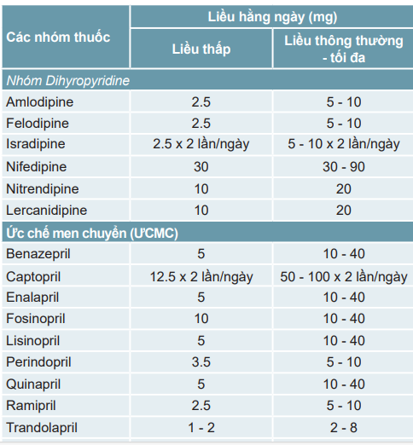

Slide 33
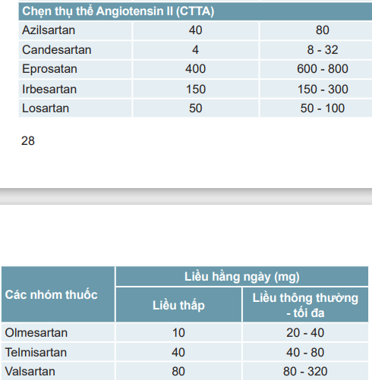

Slide 34
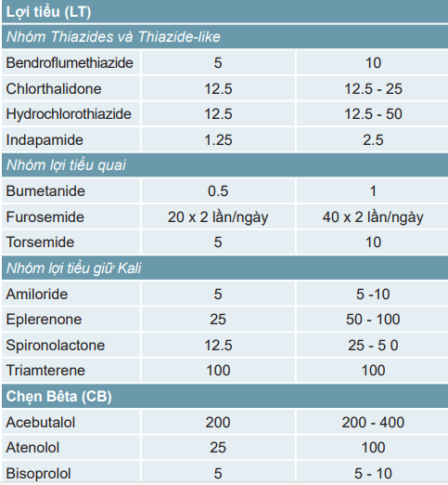

Slide 35
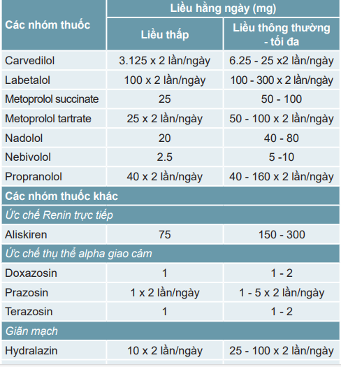

Slide 36


